Slide 1
Introduction to Blood Corn Project

Slide 2
Outline
Objective
What is Mechatronics?
Tools
Introduction to 8051
Lab

Slide 3
Objective
完成一台具有走黑線功能的自走車

Slide 4
Mechatronics
Actuator
Sensor
Microcontroller
Mechanism

Slide 5
What can we do in the future
生物機電盃田間機器人競賽
video
Robot dance
video
ASABE robotics competition
video
TDK
video

Slide 6
Tools
電源供應器
三用電表
訊號產生器
示波器

Slide 7
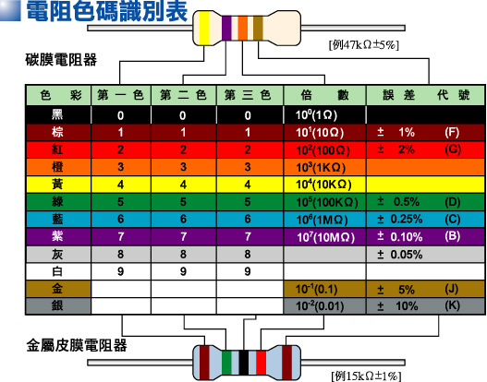
電阻(Resistor)

Slide 8
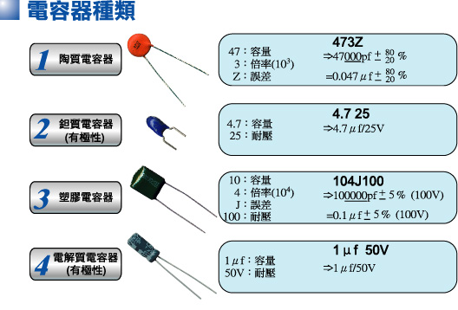
電容
電工實習I P.2

Slide 9
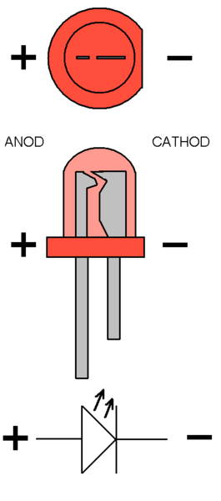
LED

Slide 10
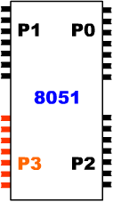
8051
中央處理單元(CPU)。
內部程式記憶體(ROM)-4KB。
內部資料記憶體(RAM)-256Bytes。
振盪與時序電路(12MHZ)。
I/O埠(P0,P1,P2,P3)。
計時/計數器。
中斷控制電路。
串列通訊UART

Slide 11
8051
ACC：最重要的暫存器，運算與資料轉移都透過 ACC
B 暫存器：用於乘法，除法指令的輔助暫存器。
工作暫存器：共有 RB0、RB1、RB2、RB3四組工作暫存器庫。每個暫存器庫有8個8位元暫存器，分別為R0、R1、R2、R3、R4、R5、R6、R7。

Slide 12
8051
語法：Assembly （組合語言）
暫存器：Register，R0~R7
基本指令：
MOV A , R0
INC A increment
DEC A decrement
ANL A , R0 and
JMP Label jump
CJNE A , R0 , Label compare jump not equal

Slide 13
二進位 | 十進位 | 十六進位
00000001B | 1 | 01H
00001010B | 10 | 0AH
10011011B | 155 | 9BH

Slide 14
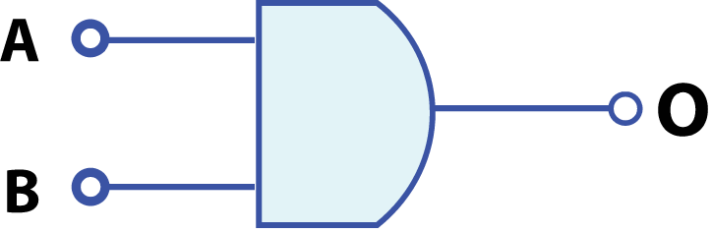

AND OR Inverter
10101101
10101101
10101101
01101110
01101110
00101100
11101111
01010010

Slide 15
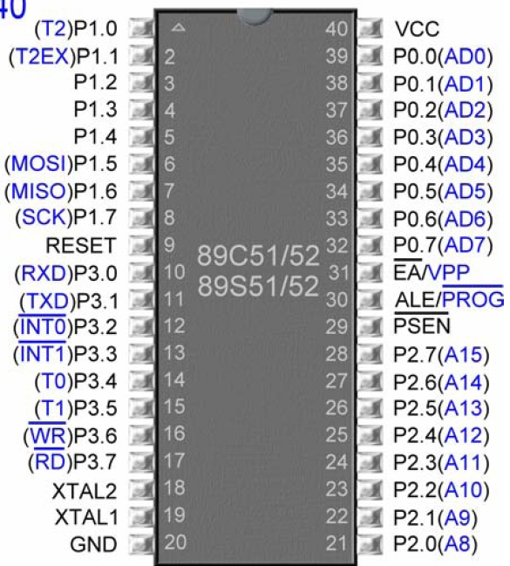

Slide 16
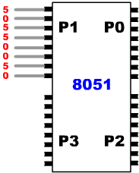
Example 1
ORG 0
START：
MOV P1 , #01001101B
…
END

Slide 17
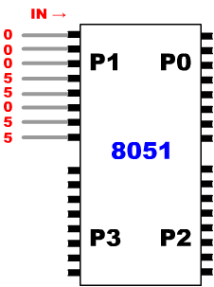
Example 2
ORG 0
START：
MOV A , P1
; A = 11011000B
LOOP：
INC A
; A = 11011001B
ANL A , #10101010B
; A = 10001000B
CJNE A , #10001000B , LOOP
JMP START
END

Slide 18
Example 3
ORG 0
START：
MOV A , #0
LOOP：
CALL DELAY
INC A
MOV P1, A
JMP LOOP
DELAY：
MOV R2, #10
DX：
MOV R6, #200
DJNZ R6, $
DJNZ R2, DX
RET
END

Slide 19
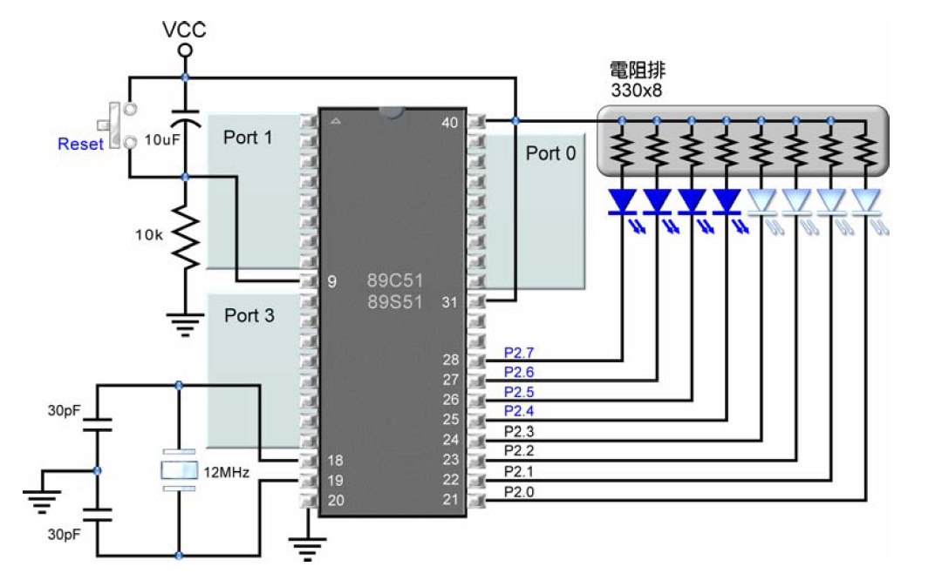
電路圖

Slide 20
Lab
讓 P1 偶數與奇數接角上的LED燈交互閃爍
當 P1 的第1個接角輸入電壓為 5 V 時，P2 的偶數接角LED燈亮起，若當 P1 的第2個接角輸入電壓為 5 V 時，P2 的奇數接角LED燈亮起。
由訊號產生器產生頻率為5V、10HZ的方波，輸入P1的第1個接角，若輸入的電壓由0 =>5 V，將P2的數字+1

Slide 21
分組(3人)

Slide 22
Thanks for your attention

